Slide 2
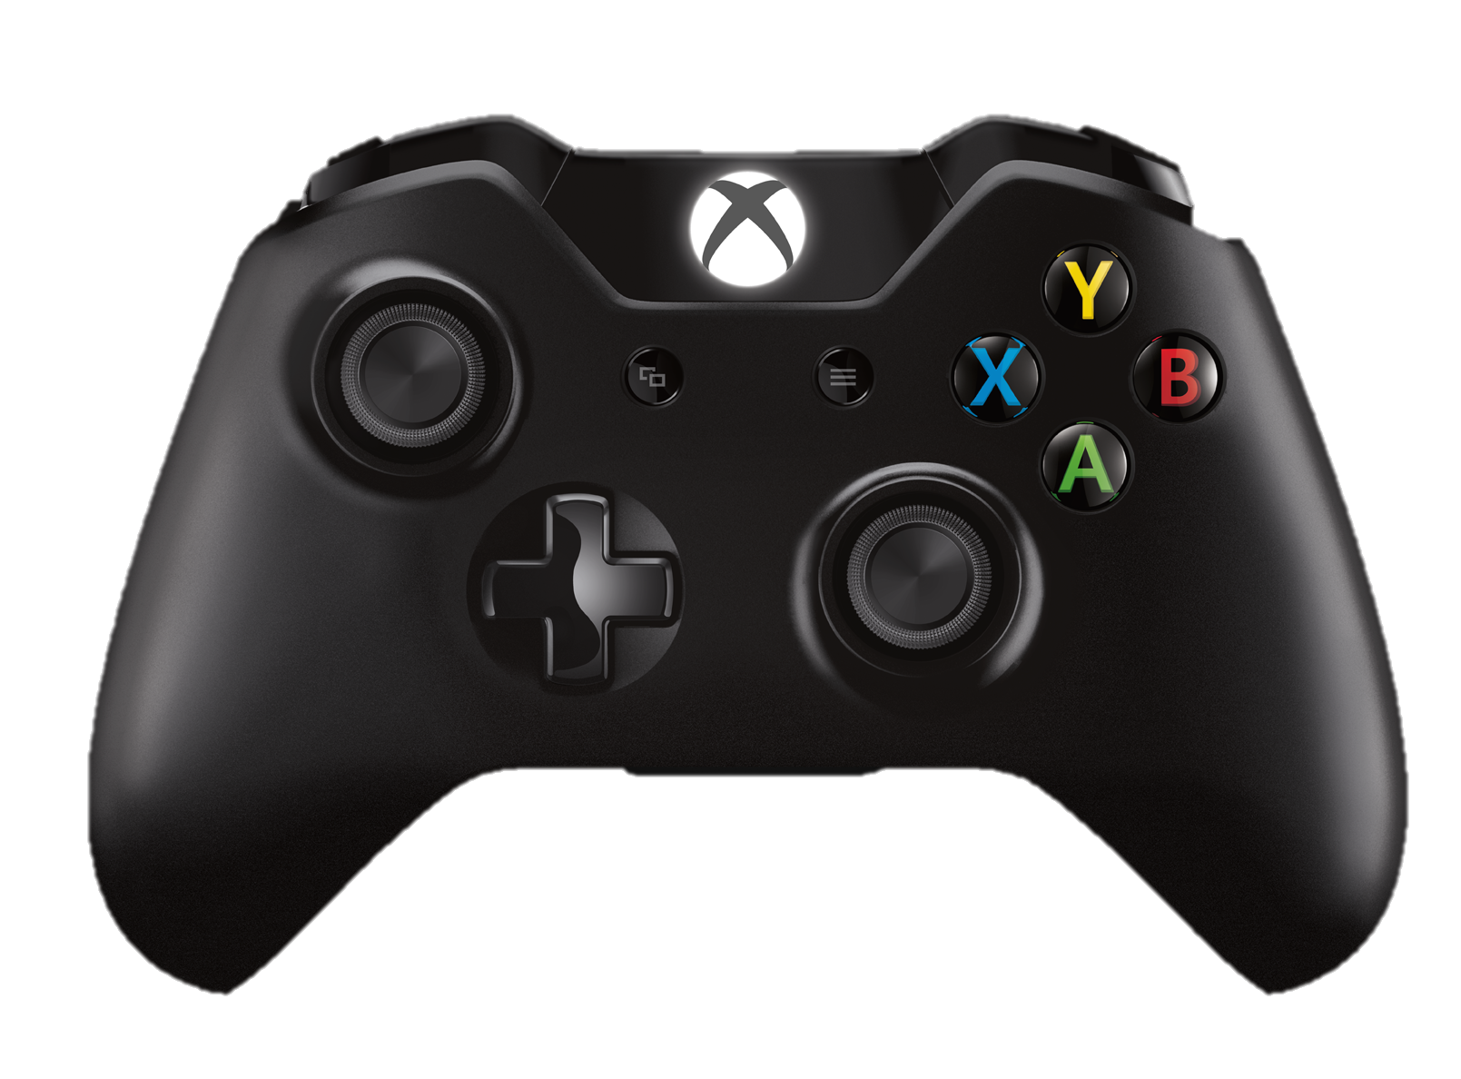
Tus aplicaciones en pantalla grande en Xbox One
Javier Suárez Ruiz
Developer en Plain Concepts
Microsoft MVP
@jsuarezruiz

Slide 3


Plain Concepts GO!!! Sorteamos …
1 Juego Deus EX
Si cazas a 5 Plain speakers
1 Curso desarrollo apps
Si cazas a nuestro MVP Javier Suárez
1 Dron con cámara
Si aciertas todas las preguntas del test de nuestro stand http://plainconceptsgo.azurewebsites.net/
Notes:
Para entrar en los dos primeros sorteos los usuarios tienen que registrase en la web de plainconceptsgo leyendo el QR, para cazar a un speaker de Plain tendrán que leer el QR correspondiente. Para entrar en el sorteo del dron tienen que ir al stand y acertar todas las preguntas del test

Slide 4

10% de descuento
En nuestro curso online de:
Usa este cupón en campusMVP.es:
xamarindo
Válido hasta el 31 de Diciembre de 2016
www.campusMVP.es

Slide 5
¿Qué vamos a ver?
Universal Windows Platform
Activar Dev mode
Adaptar Layout y GamePad
Uso del GamePad
XY Focus
Debugging tips
Adaptar a TV
TV-safe area
TV-safe Colors
La experiencia con “10 pies”
Conceptos básicos de diseño
Apps “de verdad”
Potenciando aplicaciones (Uso de efectos, 3D, etc.)
¿Qué pasa con los juegos?
Publicación

Slide 6

El viaje de la convergencia
Windows Desktop
Windows Phone
ONE CORE OS
ONE APP PLATFORM
ONE STORE
Windows 10
Xbox
IoT
HoloLens
Surface Hub

Slide 7
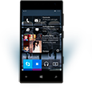

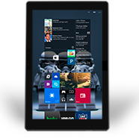
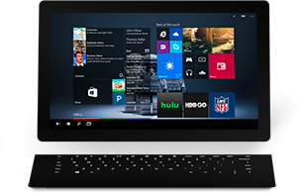

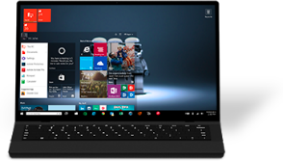

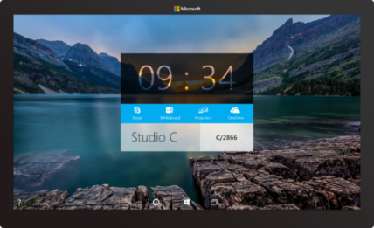
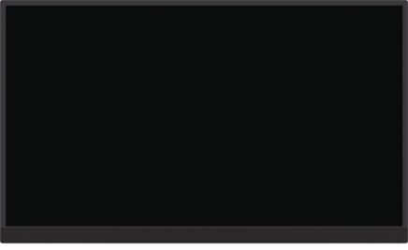

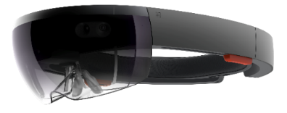
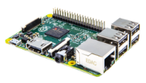
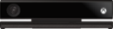
El viaje de la convergencia
Tablet Pequeña
2-in-1s (Tablet or Laptop)
Portátil
PC & All-in-Ones
Phone
Phablet
Tablet Grande
Windows 10
Surface Hub
Xbox
Holografías
IoT

Slide 8
Activación del modo desarrollo

Slide 9
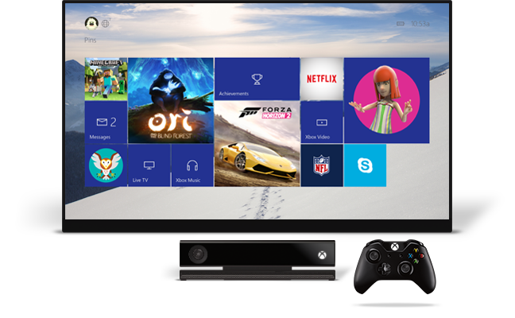
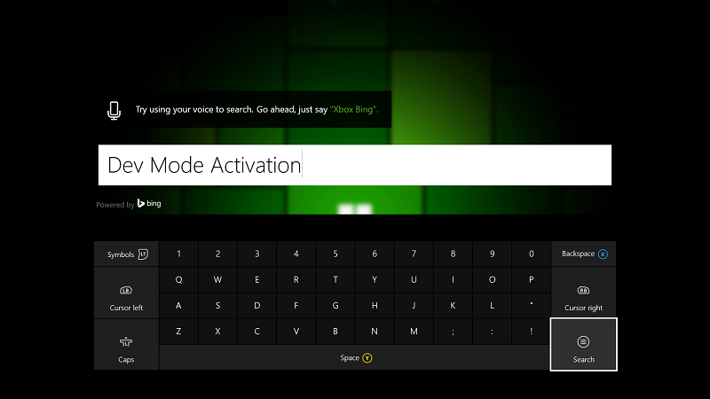
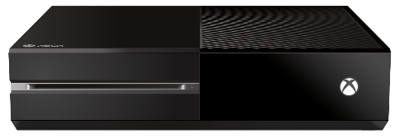
Dev Mode

Slide 10
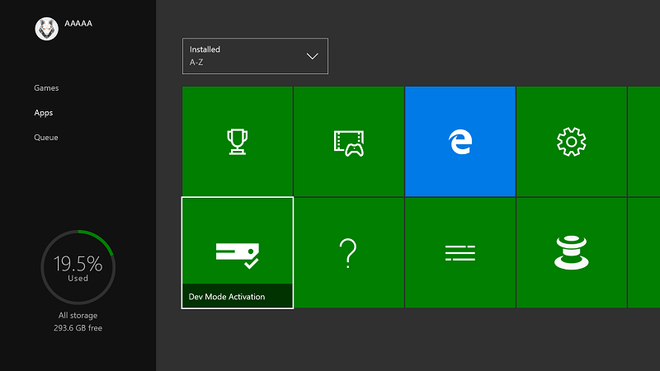
Dev Mode Activation App

Slide 11
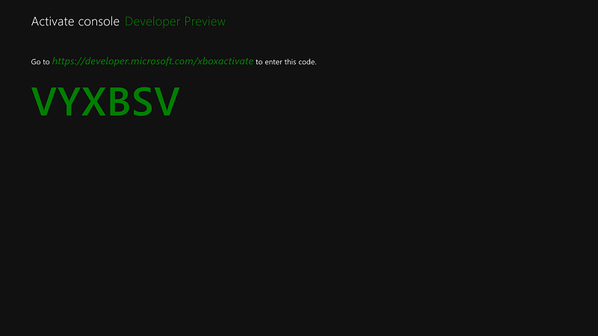
Activar Dev Mode

Slide 12
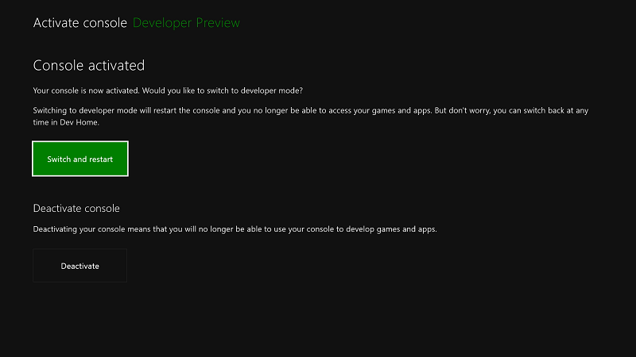
Dev Mode

Slide 13
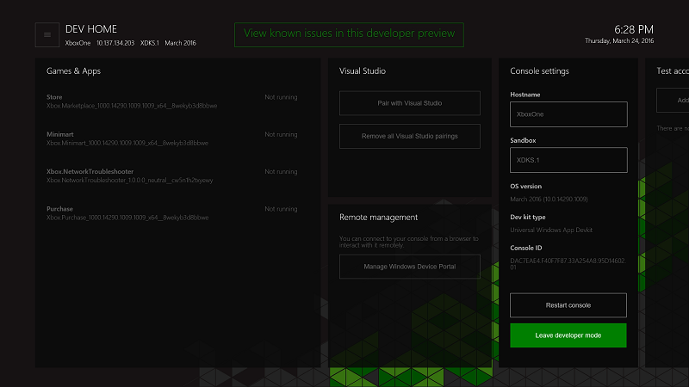
Dev Mode

Slide 14
DEMO: Dev Mode
Un vistazo al modo desarrollo

Slide 15
Gestión del foco

Slide 16
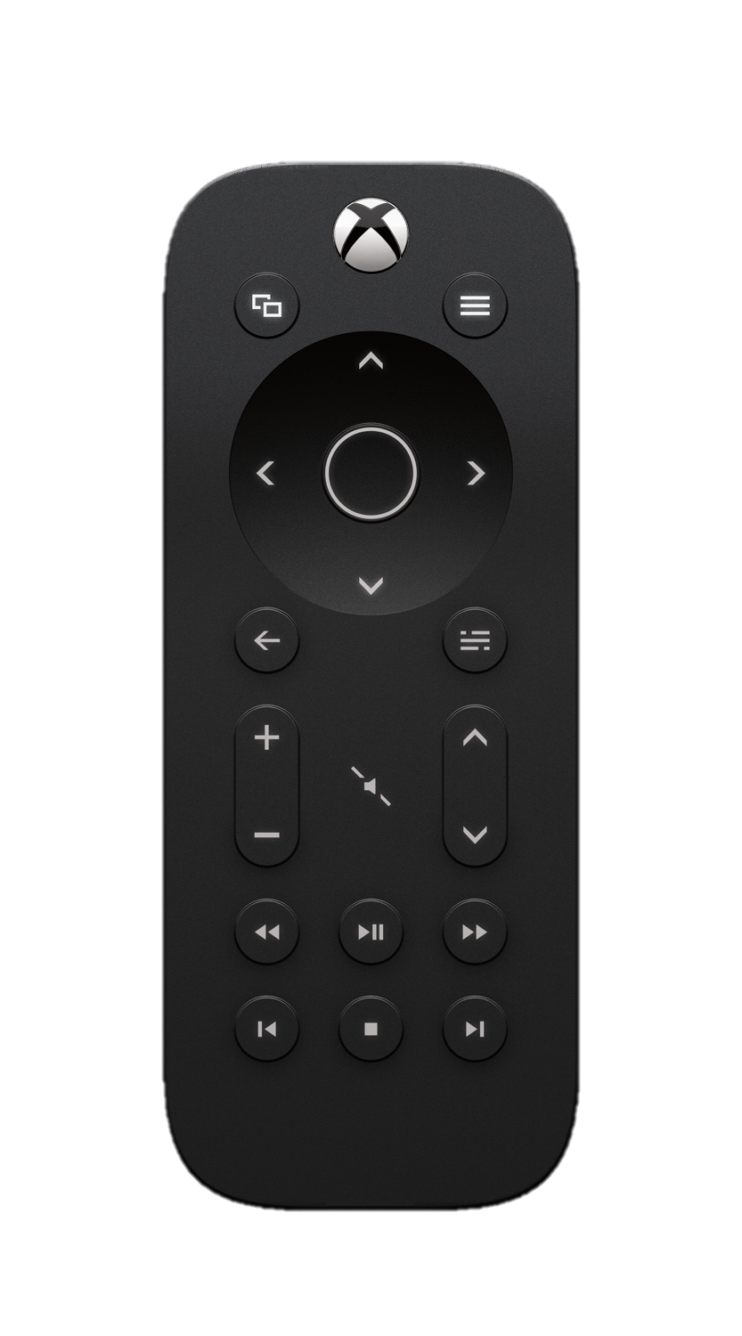
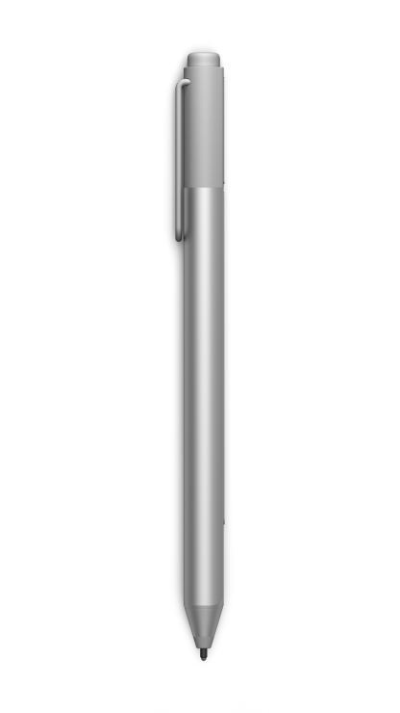
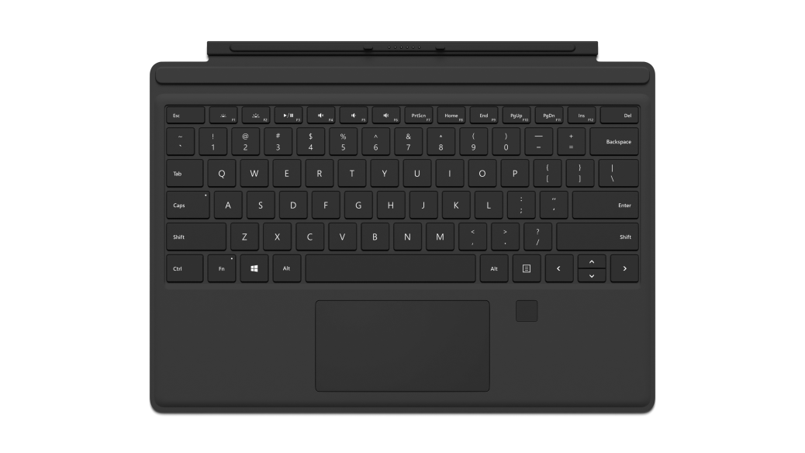
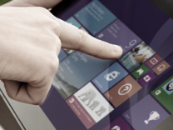
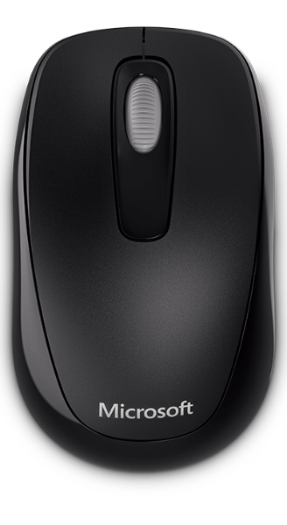
Gamepad y Remote

Slide 17

Conceptos básicos de interacciones con el Gamepad y Remote
XY Focus
Requires Pointer
Recommended for most UI surfaces
Use for drawing canvases, web content, etc.

Slide 18
Configurando XY Focus vs. puntero
Application.RequiresPointer=
"Auto" : XY Focus o puntero dependiendo del dispositivo (por defecto)
"WhenRequested" : XY Focus, except en controles donde se especifique
Para controles o páginas específicas donde el punter tenga sentido:
Control.RequiresPointer="WhenFocused">
o
Control.RequiresPointer="WhenEngaged">

Slide 19

Botones del Gamepad y el Remote

Slide 20
Los más usadosInputs
Botón | Stick/D-pad izquierdo
Comportamiento | Mueve el focoFocus

Slide 21
Los más usados
Botón | Stick/D-pad izquierdo | A/Select
Comportamiento | Mueve el foco | “Click”

Slide 22
Los más usados
Botón | Stick/D-pad izquierdo | A/Select | B/Back
Comportamiento | Mueve el foco | “Click” | Ir atrás

Slide 23
Los más usados
Botón | Stick/D-pad izquierdo | A/Select | B/Back | Menu
Comportamiento | Mover el foco | “Click” | Ir atrás | Mostrar menu contextual

Slide 24
Los más usados
Botón | Stick/D-pad izquierdo | A/Select | B/Back | Menu | View
Comportamiento | Move Focus | “Click” | Go Back | Mostrar menus contextuales | Motrar paneles

Slide 25
Botones del Gamepad y el Remote
Botón | Stick/D-pad izquierdo | A/Select | B/Back | Menu | View
Comportamiento | Move Focus | “Click” | Go Back | Mostrar menus contextuales | Motrar paneles

Slide 26
Botones del Gamepad y Remote
Botón | Comportamiento | ¿Cómo?
Stick/D-pad izquierdo | Mover el foco | <Application RequiresPointer="WhenRequested">

Slide 27
Botones del Gamepad y Remote
Botón | Comportamiento | ¿Cómo?
Stick/D-pad izquierdo | Mover el foco | <Application RequiresPointer="WhenRequested">
A/Select | “Click” | Usado por defecto en controles como Button, ListView, MenuFlyout, etc. Si creamos controles personales, responde al evento de la barra de espacio.

Slide 28
Botones del Gamepad y Remote
Botón | Comportamiento | ¿Cómo?
Stick/D-pad izquierdo | Mover el foco | <Application RequiresPointer="WhenRequested">
A/Select | “Click” | Usado por defecto en controles como Button, ListView, MenuFlyout, etc. Si creamos controles personales, responde al evento de la barra de espacio.
B/Back | Ir atrás | Responde al evento SystemNavigationManager.BackRequested cuando implementamos la navegación atrás

Slide 29
Botones del Gamepad y Remote
Botón | Comportamiento | ¿Cómo?
Stick/D-pad izquierdo | Mover el foco | <Application RequiresPointer="WhenRequested">
A/Select | “Click” | Usado por defecto en controles como Button, ListView, MenuFlyout, etc. Si creamos controles personales, responde al evento de la barra de espacio.
B/Back | Ir atrás | Responde al evento SystemNavigationManager.BackRequested cuando implementamos la navegación atrás
Menu | Mostrar menu contextual | Muestra menús del tipo ContextFlyout y responde al evento ContextRequested.

Slide 30
Botones del Gamepad y Remote
Botón | Comportamiento | ¿Cómo?
Stick/D-pad izquierdo | Mover el foco | <Application RequiresPointer="WhenRequested">
A/Select | “Click” | Usado por defecto en controles como Button, ListView, MenuFlyout, etc. Si creamos controles personales, responde al evento de la barra de espacio.
B/Back | Go Back | Responde al evento SystemNavigationManager.BackRequested cuando implementamos la navegación atrás
Menu | Mostrar menu contextual | Muestra menús del tipo ContextFlyout y responde al evento ContextRequested.
View | Mostrar paneles | Eventos GamepadView y NavigationView.

Slide 31
Gamepad y Remote. Botones adicionales
Botón | L/R Trigger
Comportamiento | Página arriba/abajo

Slide 32
Gamepad y Remote. Botones adicionales
Botón | L/R Trigger | L/R Bumper
Comportamiento | Página arriba/abajo | Página izq/derecha

Slide 33
Gamepad y Remote. Botones adicionales
Botón | L/R Trigger | L/R Bumper | Right stick
Comportamiento | Página arriba/abajo | Página izq/derecha | Pan

Slide 34
Gamepad y Remote. Botones adicionales
Botón | L/R Trigger | L/R Bumper | Right stick | X, Y
Comportamiento | Página arriba/abajo | Página izq/derecha | Pan | App shortcuts

Slide 35
Gamepad y Remote. Botones adicionales
Botón | L/R Trigger | L/R Bumper | Right stick | X, Y | Pause, Play, etc.
Comportamiento | Página arriba/abajo | Página izq/derecha | Pan | App shortcuts | Media playback

Slide 36
Saca todo el partido a los botones!

Slide 37
Ajustar XY Focus
IsTabStop=true & Visibility=Visible

Slide 38
Ajustar XY Focus

Slide 39
Ajustar XY Focus

Slide 40
Ajustar XY Focus

Slide 41
Ajustar XY Focus

Slide 42
Tuning XY Focus

Slide 43
Tuning XY Focus
foo
foo
foo.XYFocusRight = bar;
bar

Slide 44
Debugging tips
¿No sabes donde esta el foco? Añadimos:
page.GotFocus += (object sender, RoutedEventArgs e) => {
FrameworkElement focus = FocusManager.GetFocusedElement()
as FrameworkElement;
Debug.WriteLine("got focus: " + focus.Name + " ("
+ focus.GetType().ToString() + ")");
};

Slide 45
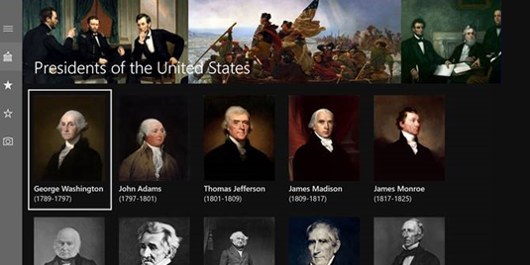
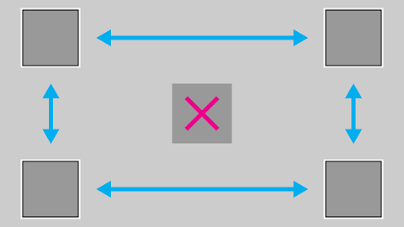
Más trucos para ajustar la experiencia XY Focus
Establece el foco inicial en algo “razonable”
Crea el Layout con el ciclo de movimientos y el foco en mente.
Tener el foco en mente también al ajustar Tamaños, para ofrecer la major experiencia possible cuando cambie el mismo.

Slide 46
Gestión de ‘trampas de enfoque’ e interacciones complejas
Button 1
Button 2

Slide 47
Mejorar el foco
Focus Engagement permite al usuario “enganchar” un control para interaccionar con él, y retornar el XY Focus de la navegación
Pulsamos A para “enganchar.”
Button 1
Button 2

Slide 48
Mejorar foco
Focus Engagement permite al usuario “enganchar” un control para interaccionar con él, y retornar el XY Focus de la navegación
Pulsamos A para “enganchar.”
Usamos izq/derecho/arriba/abajo para interaccionar con el control
Button 1
Button 2

Slide 49
Mejorar foco
Focus Engagement permite al usuario “enganchar” un control para interaccionar con él, y retornar el XY Focus de la navegación
Pulsamos A para “enganchar.”
Usamos izq/derecho/arriba/abajo para interaccionar con el control
Pulsamos B para “desenganchar.”
control.IsFocusEngagmentEnabled="true" (por defecto en el Slider)
Button 1
Button 2

Slide 50

Mostrando el foco…
Por defecto, foco tradicional con “marching ants”

Slide 51
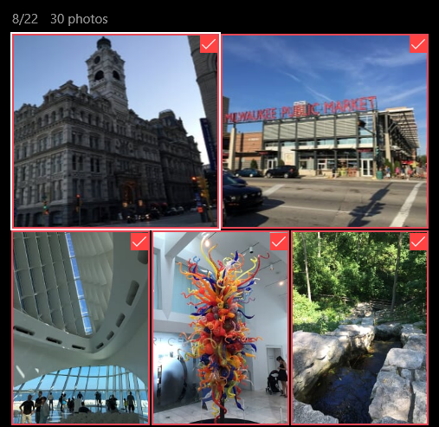

Foco de alta visibilidad
Foco con alta visibilidad

Slide 52
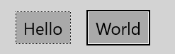
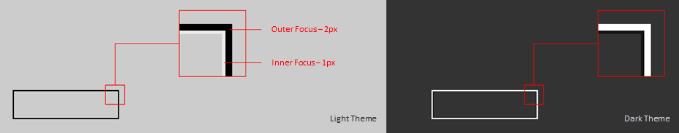
Configurando alta visibilidad en foco
De forma predeterminada en la próxima actualización de Windows 10
Application.FocusVisualKind="HighVisibility"
Puede ser ajustado ´por element visual
FocusVisualMargin
FocusVisualPrimaryBrush
FocusVisualPrimaryThickness
FocusVisualSecondaryBrush
FocusVisualSecondaryThickness

Slide 53
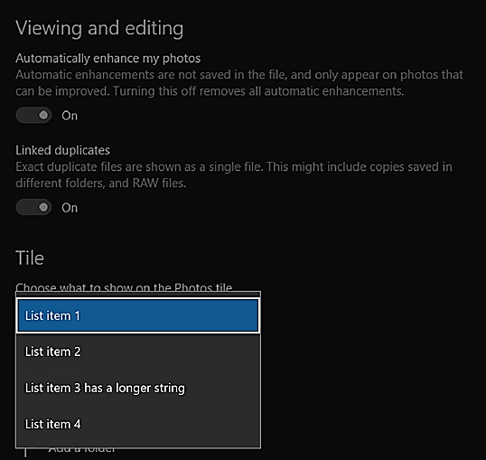
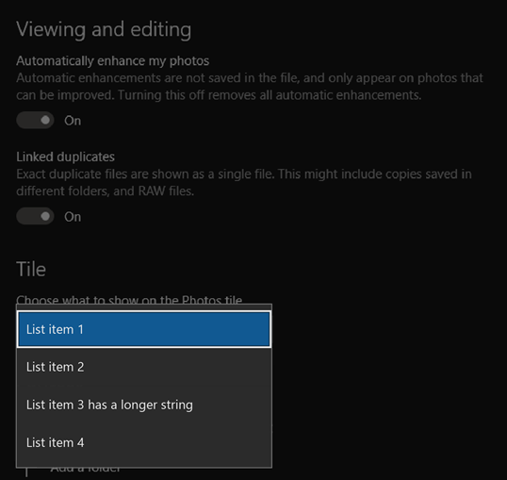
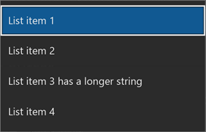
Potenciando el foco de elementos superpuestos
Oscurecer el fondo cuando mostramos elementos supuerpuestos (e.j. Flyout)
Flyout.LightDismissOverlayMode="Auto"
Disponible en los siguientes controles:
AppBar
AutoSuggestBox
CalendarDatePicker
ComboBox
DatePicker
FlyoutBase
Flyout
MenuFlyout
Popup
SplitView
TimePicker

Slide 54
DEMO: XYFocus
Gestión del Gamepad

Slide 55
DEMO: Gestión de Gamepad
Gestión avanzada

Slide 56
Adaptar a TV

Slide 57
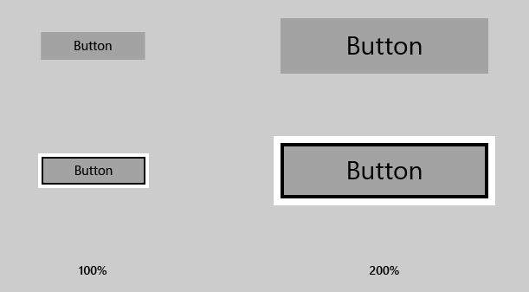
El tamaño de la UI
La experiencia “10 pies” debería ser ~200% de lo que se ve en la experiencia “2 pies”
La resolución por defecto de las Apps en Xbox es de 960 x 540 pixels efectivos

Slide 58
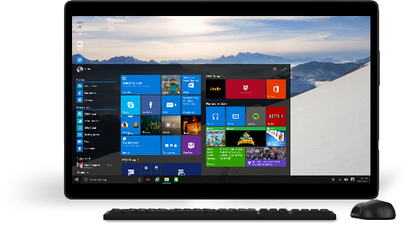
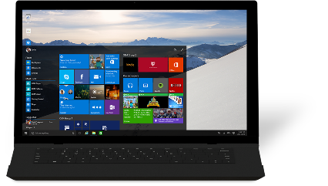
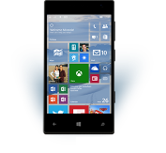
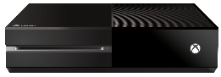
El tamaño de la UI (en píxeles efectivos)
360 x 640
1366 x 768
1920 x 1080
960 x 540
960 x 540
960 x 540

Slide 59
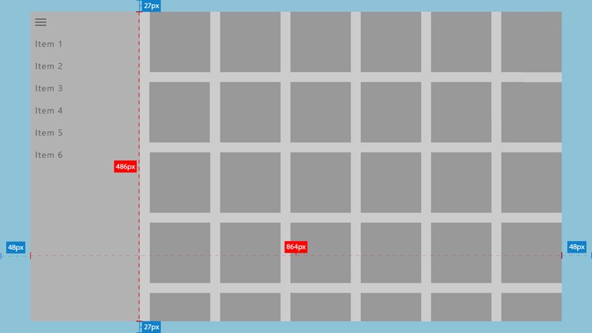
TV-safe area
La zona azul no esta presente en todas las TVs
La zona “TV-safe” es todo el área azul
Las Apps UWP por defecto mantienen su UI dentro del área TV-safe.
Las Apps deben extender su UI no esencial a los márgenes para ofrecer la major experiencia possible.
960 x 540

Slide 60
Colores
Como en cualquier App UWP, podemos usar el tema adecuado para la misma, o bien, usar el tema del sistema.
Si elegimos usar el tema del sistema por defecto:
PC usa claro (configurable)
Xbox es ocuro

Slide 61
Xbox TV Safe Area
Adaptando la App a TV

Slide 62
Sonidos

Slide 63

Sonidos
Ayuda a los usuarios a entender la interacción
Los controles de la plataforma tienen sonidos por defecto
Si creamos nuevos controles personales, podemos añador los sonidos:
ElementSoundPlayer.Play(ElementSoundKind.Focus);
ElementSoundPlayer.Play(ElementSoundKind.Invoke);
ElementSoundPlayer.Play(ElementSoundKind.GoBack);
ElementSoundPlayer.Play(ElementSoundKind.Show);
ElementSoundPlayer.Play(ElementSoundKind.Hide);
ElementSoundPlayer.Play(ElementSoundKind.MoveNext);
ElementSoundPlayer.Play(ElementSoundKind.MovePrevious);

Slide 64
DEMO: Sonidos
Añadiendo más feedback

Slide 65
Conceptos básicos de diseño

Slide 66

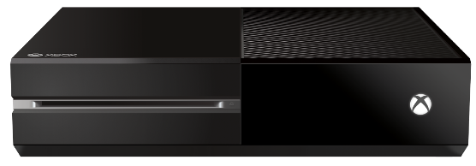
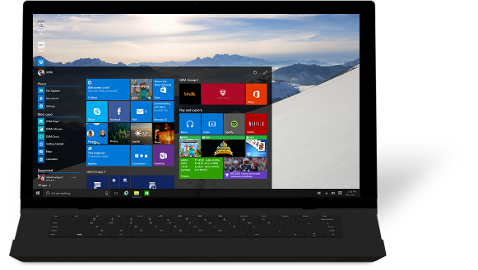
La experiencia DEBE cambiar

Slide 67
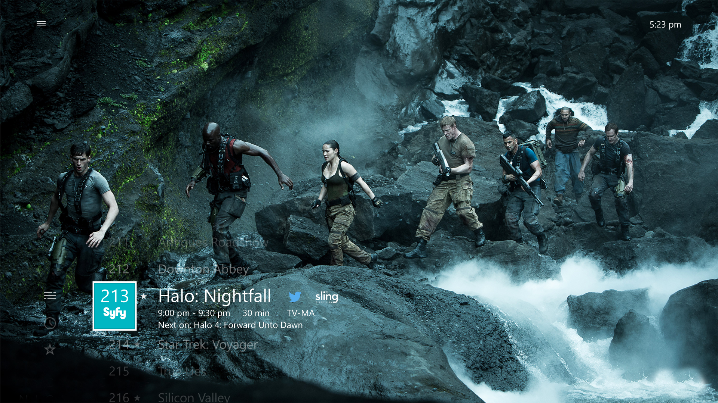
Siempre simple

Slide 68
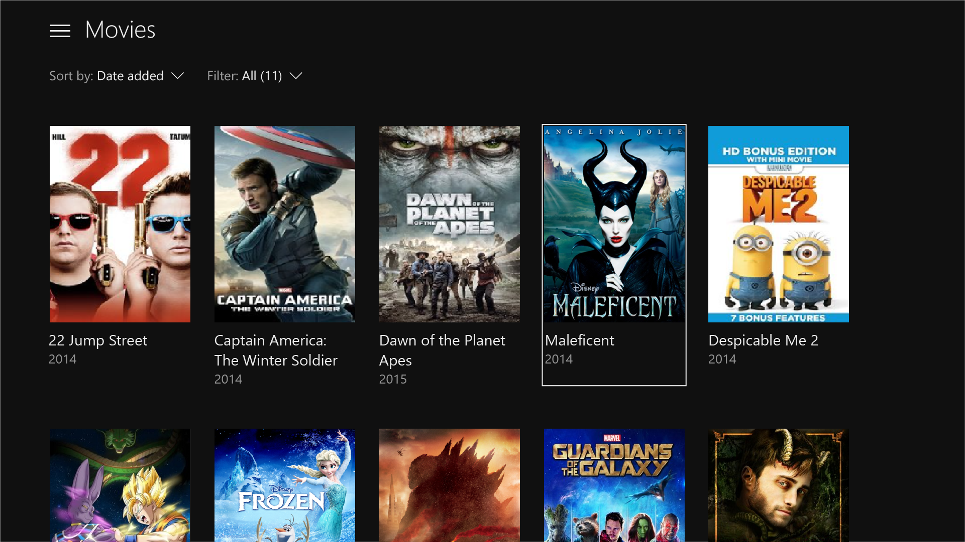
Pero coherente

Slide 69
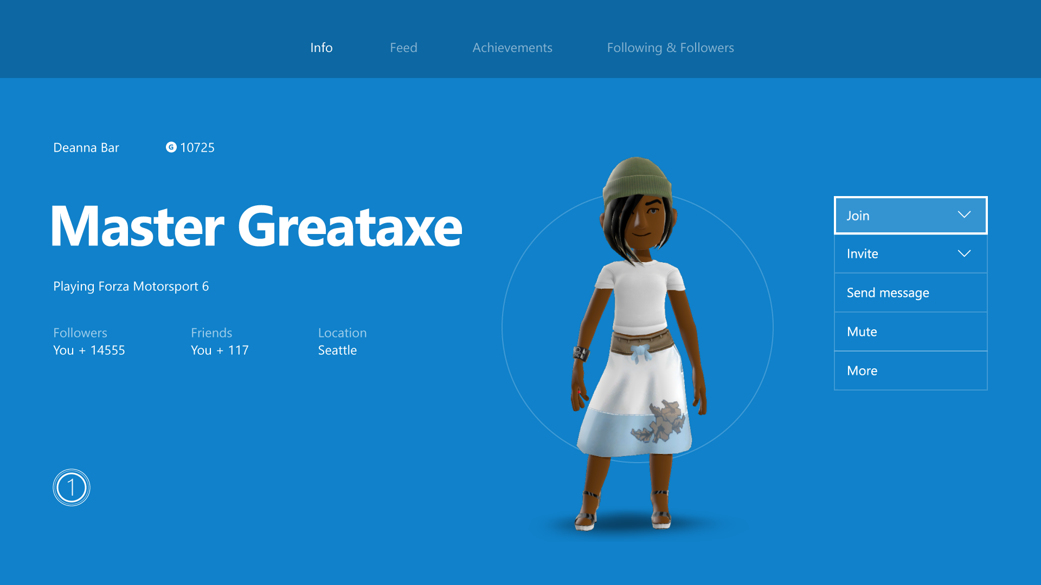
Y cautivar

Slide 70
Universal Windows Platform & plataformas

Slide 71
Universal Windows Platform & plataformas
Llegar a cada dispositivo Windows con una misma App
Fácil adaptar la App ofreciendo una experiencia adaptada a cada dispositivo

Slide 72
DEMO: Planetas
Aplicando todo lo visto hasta ahora!

Slide 73
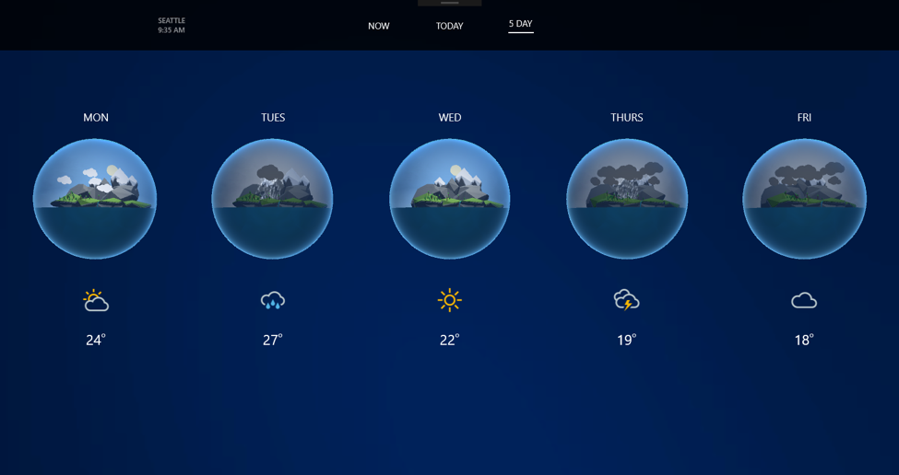

¿Cómo podemos mejorar más la experiencia?

Slide 74
Características App UWP en Xbox
Hasta 1GB de memoria disponible en primer plano.
128MB con la aplicación en segundo plano.
2-4 cores de la CPU (dependiendo del número de Apps o juegos corriendo).
Hasta el 45% de la GPU (dependiendo del número de Apps o juegos corriendo).
Soporte de DirectX 11 (nivel 10).

Slide 75
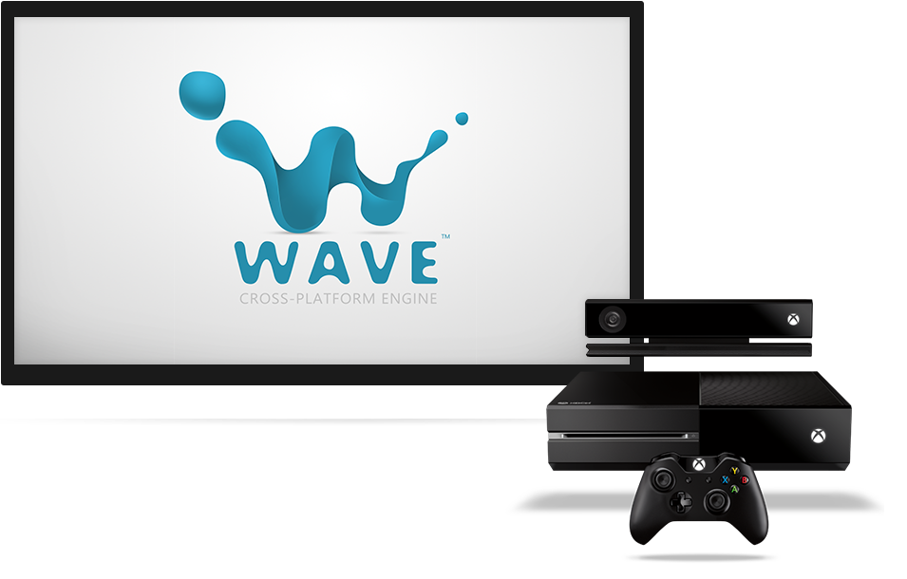
Wave Engine
Engine moderno de videojuegos basado en componentes.
Permite crear juegos y Apps.
Plataformas soportadas: Windows, Linux, MacOS, Ios, Android y UWP.

Slide 76
DEMO: Planetas
Añadiendo Windows Composition y elementos en 3D

Slide 77
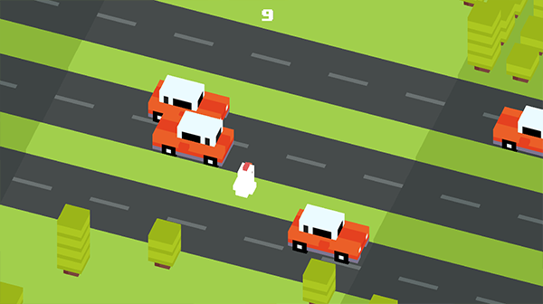
¿Y los juegos?
*Cualquier aplicación UWP se puede desplegar en Xbox One. Esto incluye juegos.
Los principales motores de juegos del mercado incluyen soporte a UWP (Wave Engine, Unity, etc.).

Slide 78
DEMO: WaveFrogger
Nuestros juegos en Xbox One!

Slide 79
Publicación

Slide 80
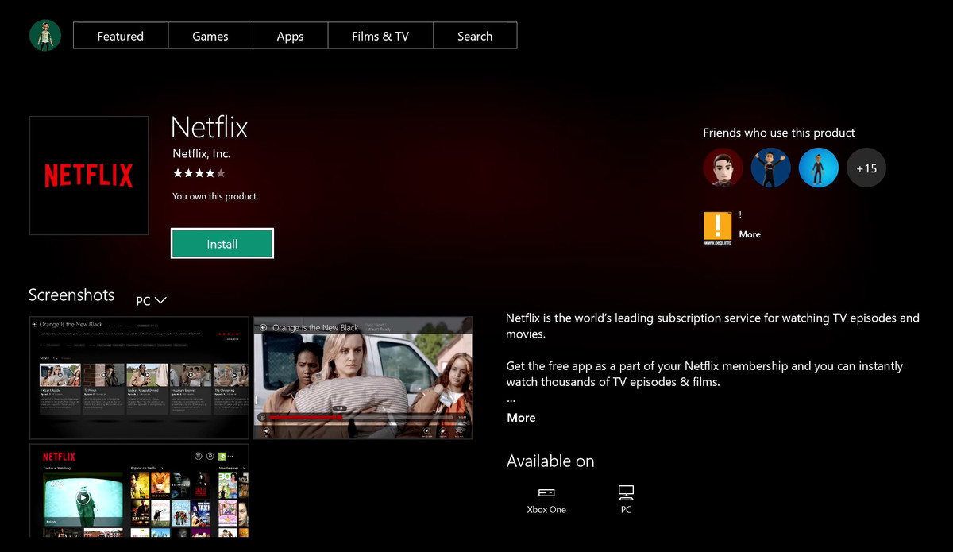
Publicación de Apps UWP para Xbox One
Una App UWP con soporte al SDK 14393 (Anniversary Update) puede publicarse en la Store.
En la sección de familias de dispositivos (dentro del apartado de paquetes) se debe elegir la opción “Windows 10 Xbox”.
Notes:
http://www.windowscentral.com/xbox-one-app-developers-can-now-submit-them-xbox-store

Slide 81
Publicación de juegos UWP para Xbox One
El objetivo fundamental sigue siendo mantener un ecosistema de juegos de calidad. Por ese motivo, todos los juegos UWP deben pasar un proceso de validación que certifique el concepto y calidad.
Es necesario unirse al programa ID@Xbox.

Slide 82
Preguntas & Respuestas
¿Dudas?

Slide 83
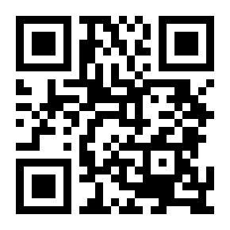
Gracias a todos!
http://aka.ms/MTS22

